Slide 1

Universidad de Ciego de Ávila “Máximo Gómez Báez” Facultad de Informática y Ciencias Exactas
Carrera: Ing. Informática.
Sistema informático para la gestión de información de las tesis de la Universidad de Ciego de Ávila ¨Máximo Gómez Báez¨
Proyecto final de programación web, base de datos avanzada e ingeniería de requisitos
Autores: Alberto Castañeda Valdivia
Año 2025, Ciego de Ávila.

Slide 2



INTRODUCCIÓN
Sistema de información
Trabajos de diploma
Controlar y gestionar la información
2

Slide 3
SITUACIÓN PROBLÉMICA
Información dispersa
Amplio volumen de documentos
Información almacenada en documentos físicos
3

Slide 4

PROBLEMA DE INVESTIGACIÓN
¿Insuficiencias en el manejo de la información de los trabajos de diploma de la Universidad de Ciego de Ávila?
4

Slide 5
POSIBLES CAUSAS
Búsqueda complicada
Pérdida y deterioro de la información
Demora en el trabajo y entrega de informes
Difícil manipulación de los datos
5

Slide 6

OBJETO DE ESTUDIO
Proceso de gestión de información de las tesis.
6

Slide 7

OBJETIVO GENERAL
Desarrollar un sistema informático para la gestión de información de las tesis.
7

Slide 8
CAMPO DE ACCIÓN
Las herramientas informáticas que se utilizan en el proceso de gestión de las tesis.
8

Slide 9




TECNOLOGÍAS A UTILIZAR
Metodología
Framework
Herramientas
9

Slide 10





TECNOLOGÍAS A UTILIZAR
Sistema Gestor de Base de Datos
Lenguajes
10

Slide 11
REQUISITOS FUNCIONALES
Gestionar facultad
Gestionar usuario
Gestionar tesis
Gestionar fundamentación
Gestionar corte
11

Slide 12
REQUISITOS NO FUNCIONALES
Sistema disponible en todo momento
Control de acceso basado en roles
Utilizable por personal sin conocimientos avanzados en informática
Implementado con tecnologías que no suponen un gasto adicional al desarrollo del software
12

Slide 13
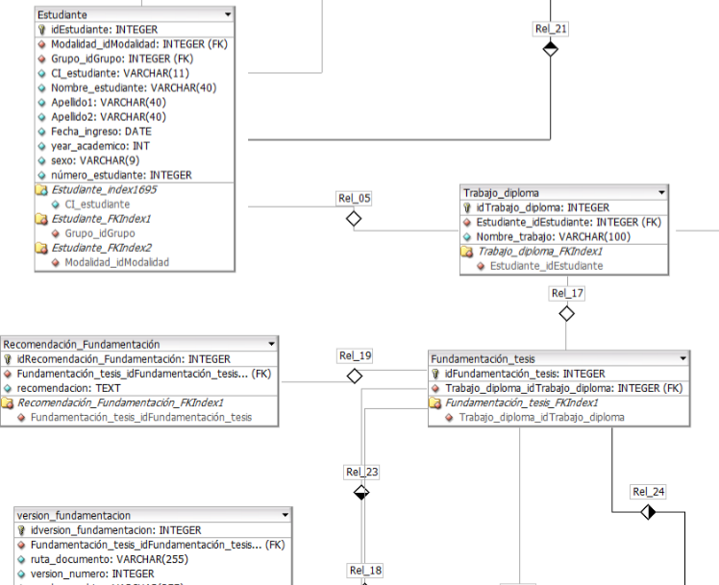
Diagrama físico de la base de datos
13

Slide 14
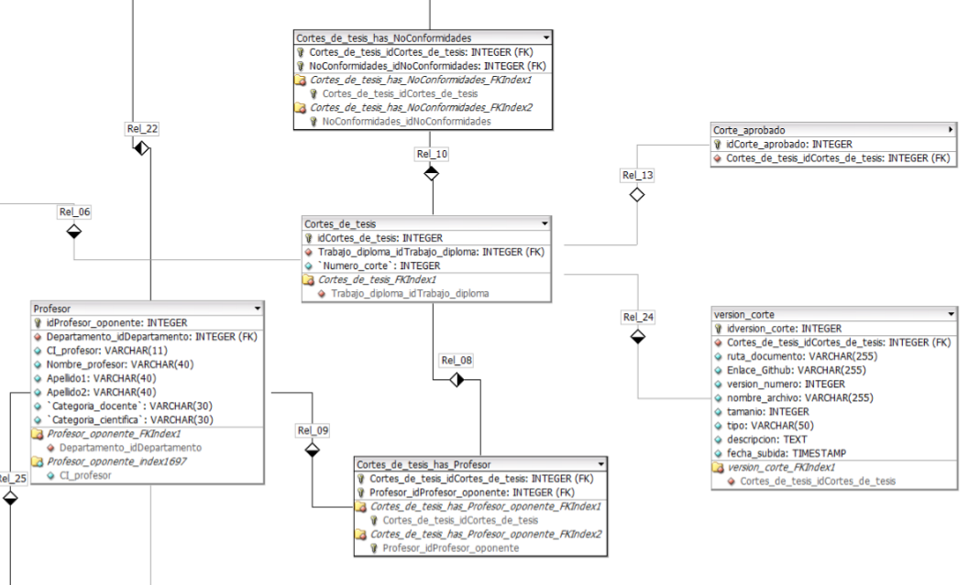
Diagrama físico de la base de datos
14

Slide 15
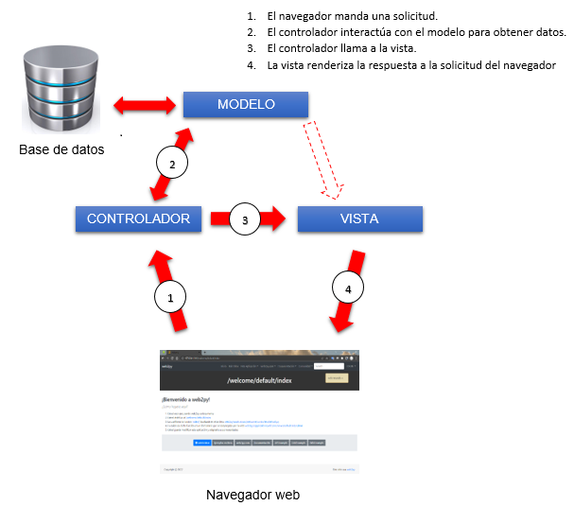
PATRÓN DE DISEÑO
15

Slide 16

SEGURIDAD
Login con credenciales de manera correcta para acceder a funcionalidades protegidas
Algoritmo de hashing seguro para contraseñas
Consultas de forma segura a través del ORM Eloquent
Defensa contra Cross-Site Request Forgery (CSRF)
16

Slide 17
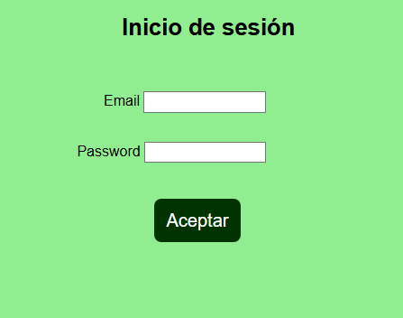
Interfaces del sistema
17

Slide 18
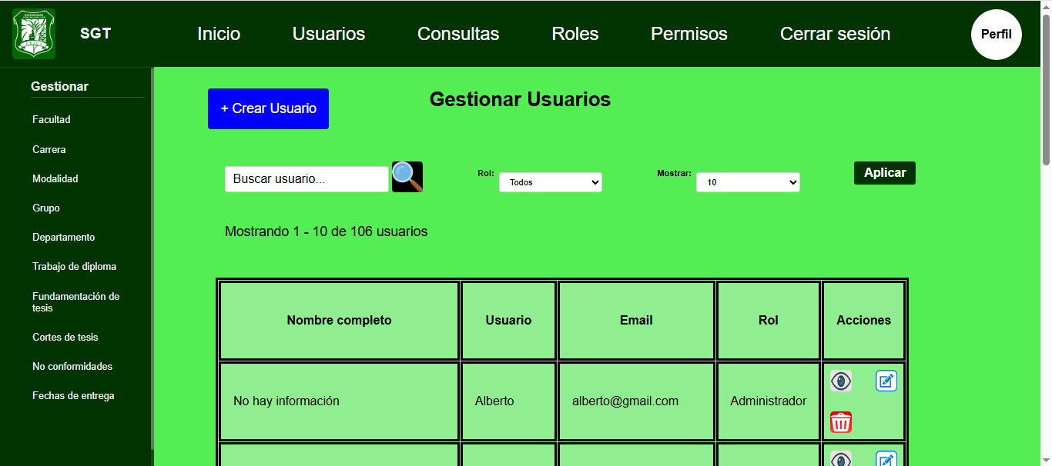
Interfaces del sistema
18

Slide 19
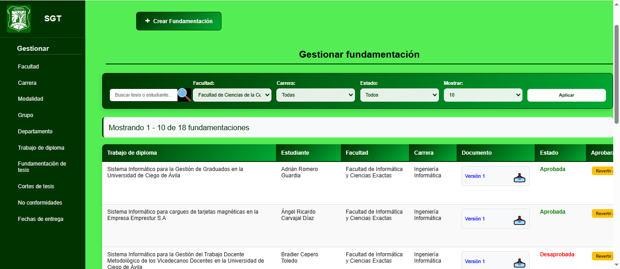
Interfaces del sistema
19

Slide 20

CONCLUSIONES
El diagnóstico realizado en la universidad permitió corroborar que en el proceso de gestión de información de las tesis se manifiestan dificultades. Se pudo constatar la necesidad de implementar una nueva herramienta informática que optimice este proceso.
20

Slide 21
CONCLUSIONES
Se trataron todos los elementos para la selección de las tecnologías y herramientas, que permitieron el diseño e implementación del sistema propuesto, permitiendo demostrar que la selección obtenida logra mayor usabilidad y fiabilidad del sistema.
21

Slide 22
CONCLUSIONES
Se definieron los requisitos tanto funcionales como no funcional, imprescindibles para la aplicación de la metodología ágil Extreme Programming (XP). Se realizó un análisis minucioso del modelo de base de datos.
22

Slide 23
Universidad de Ciego de Ávila “Máximo Gómez Báez” Facultad de Informática y Ciencias Exactas
Carrera: Ing. Informática.
Sistema informático para la gestión de información de las tesis de la Universidad de Ciego de Ávila ¨Máximo Gómez Báez¨
Proyecto final de programación web, base de datos avanzada e ingeniería de requisitos
Autores: Alberto Castañeda Valdivia
Año 2025, Ciego de Ávila.

